Slide 1
§7.5 布 尔 代 数
7.5.1 布尔代数的定义及其性质
7.5.2 有限布尔代数的表示理论
7.5.3 布尔代数的同态与同构

Slide 2
7.5.1 布尔代数的定义及其性质
定义. 一个有余分配格是一个布尔代数。
一个布尔代数可记为（B，·，+，ˉ，0，1）。
设（B，·，+，ˉ，0，1）是一个布尔代数，
a，b，c是集合B中任意元素,于是,它有如下性质
（一） 因为（B，·，+）是一个格，所以有
1）a·a= a， 1’）a+a = a。
2）a·b=b·a， 2’）a+b = b+a。
3）(a·b)·c=a·(b·c)， 3’）(a+b)+c=a+(b+c)。
4）a·（a+b）= a, 4’）a+（a·b）= a。

Slide 3
布尔代数的性质
（二） 因为（B，·，+）是分配格，所以有
5) a·(b+c)=(a·b)+(a·c)， 5’)a+(b·c)=(a+b)·(a+c)。
6）(a·b)+(a·c)+(b·c)=(a+b)·(a+c)·(b+c)。
左=(a·(b+c))+(b·c)=(a+(b·c))·((b+c)+(b·c))
= (a+b)·(a+c)·(b+c)=右
7）若a·b = a·c，a+b = a+c，则b=c。
（三） 因为（B，·，+，0，1）是有界格，
8）0≤a≤1。
9） a·0 = 0， 9’）a+1 = 1。
10）a·1 = a， 10’）a+0 = a。

Slide 4
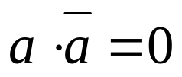
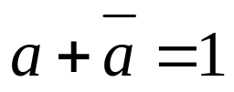
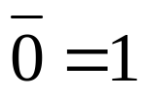
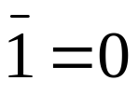
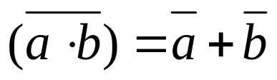
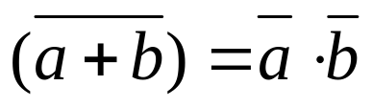

布尔代数的性质
（四） 因为（B，·，+，ˉ，0，1）是有余分配格，所以有
11） 11’）
12） 12’）
13） 13’）
（五） 因为（B，≤）是半序格，所以有
14）a·b = inf{a，b} 14’）a+b = sup{a，b}。
15）a≤b a+b = b a·b = a。
16）

Slide 5
16）
证明：
①⇒②
②⇒③
③⇒④
④⇒①

Slide 6

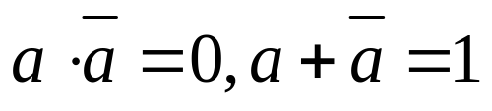
Huntington公理
定理7.5.1 设B是一个至少含有两个不同元素的集合，·，+是定义在B上的两种代数运算，如果对任意a，b，c∈B，满足下面公理：
H₁：a·b = b·a，a+b = b+a.
H₂：a·(b+c)=(a·b)+(a·c), a+(b·c)=(a+b)·(a+c)。
H₃：B中有元素0和元素1,使得对任意a∈B,有
a·1 = a, a+0 = a。
H₄： 对任意a∈B，有 ∈B，使得
则（B，·，+，ˉ，0，1）是一个布尔代数。

Slide 7
证明：只需证明 (B,·,+）是格，并且0，1是此格
的最小，最大元素。于是，根据H₄，它就是一个
有余格，再根据H₂，它又是一个分配格，故它是
布尔代数。
预备知识：
① 对任意a∈B，有
a+1=(a+1)·1 (由H₃) a·0=(a·0)+0
= 1·(a+1) (由H₁) = 0+(a·0)
=(a+ )·(a+1) (由H₄) =(a· )+(a·0)
= a+( ·1) (由H₂) = a · ( + 0)
= a+ (由H₃) = a ·
=1 (由H₄) = 0

Slide 8
② 若a+b = a+c， +b = +c。则b = c。
（a+b）·（ +b）= b+（a· ） （由H₂）
= b+0 （由H₄）
= b （由H₃）
（a+c）·（ +c）= c+（a· ） （由H₂）
= c+0 （由H₄）
= c （由H₃）
故 b = c。
同理，若a · b = a · c， · b = · c。则b = c。

Slide 9
(1) 往证（B，·，+）是一个格。
由Ｈ_{１}知，此代数满足交换律。
因为
a+(a·b) a·(a+b)
=(a·1)+(a·b) (由H₃) = (a+0) ·(a+b)
=a·(1+b) (由H₂) = a+(0·b)
=a·(b+1) (由H₁) = a+(b·0)
= a·1 (由①) = a+0
= a (由H₃) = a
所以，此代数满足吸收律。

Slide 10
往证结合律： a·（b·c）= （a·b）·c
令L = a·（b·c），M =（a·b）·c 于是
a+L = a+（a·（b·c））
= a （由吸收律）
a+M = a+（（a·b）·c）
=（a+a·b）·（a+c） （由H₂）
= a·（a+c） （由吸收律）
= a （由吸收律）
所以
a+L = a+M。

Slide 11
而 + L = +（a·（b·c））
=（ +a）·（ +（b·c）） （由H₂）
= 1·（ +（b·c）） （由H₄）
= +（b·c） （由H₃）
+M = +（（a·b）·c）
=（ +a·b）·（ +c） （由H₂）
=(( +a)·( +b))·( +c) （由H₂）
=（1·（ +b））·（ +c） （由H₄）
=（ +b）·（ +c） （由H₃）
= +（b·c） （由H₂）
所以 +L = +M。
由② L = M。同理可证a+（b+c）= （a+b）+c 。
由格的定义知，代数（B，· ，+）是一个格。

Slide 12
往证0，1是此格的最小，最大元素。
定义B上的部分序关系≤如下：
a≤b a·b = a
于是，由本章§7.2的定理7.2.1知，（B，≤）
是格，并且
a≤b a+b = b
由H₃知，对任意a∈B，有 a·1 = a， a+0 = a
故,0≤a≤1。即0，1分别是B的最小,最大元素.
因此（B，·，+，ˉ，0，1）是布尔代数。
证毕。
还可以证明：公理H1～H4是独立的（参看“Boolean Algebra”, R.L.Goodstein）。

Slide 13

布尔代数的例
电路代数 （B，·，+，ˉ，0，1）
其中B={0，1},
B上的运算+，·，ˉ如下表定义：
集合代数 （ρ（S），∩，∪，ˉ，φ，S）
其中S是一个非空集合。
· | 0 | 1
0 | 0 | 0
1 | 0 | 1
+ | 0 | 1
0 | 0 | 1
1 | 1 | 1
x
0 | 1
1 | 0

Slide 14
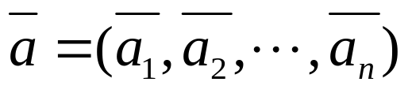
命题代数 （S，∧，∨，┐，F，T）
其中S是命题公式的集合。
开关代数 （B_{n}，·，+，¯，0_{n}，1_{n}）
其中B_{n}是由0，1做分量的所有n元向量集合。
对任意a,b∈B_{n},令
a=(a₁，…，a_{n})，b=(b₁，…，b_{n})，
定义B_{n}上的运算如下：
a·b=（a₁·b₁，a₂·b₂，…，a_{n}·b_{n}）
a+b =（a₁+b₁，a₂+b₂，…，a_{n}+b_{n}）
0_{n}表示n个0做成的n元向量(0，…，0)，
1_{n}表示n个1做成的n元向量(1，…，1) 。

Slide 15
子代数
定义 任给一个布尔代数 (B,·,+,¯,0,1)。
若B的一个子集S包含0,1,且
(S，·，+，¯，0，1)仍是一个布尔代数,
则称S为B的子代数。
例. 设S = {a，b，c}，则
（ρ（S）,∩,∪,ˉ,φ,S）是一个布尔代数。
(1)设S₁={φ，{a}，{b，c}，{a，b，c}}，则
（S₁，∩，∪，ˉ，φ，S）是
（ρ（S），∩，∪，ˉ，φ，S）的子代数。

Slide 16
(2) 设S₂={φ，{a}，{b }，{a，b }，{a，b，c}}，则S₂在∩，∪下是ρ（S）的子格，但
（S₂，∩，∪，ˉ，φ，S）不是布尔代数，
因此不是（ρ（S），∩，∪，ˉ，φ，S）的子
代数。显然，{a}，{b }，{a，b }在S₂中没有余
元素。
(3) 设S₃={φ，{a}}，则
（S₃，∩，∪，ˉ，φ，{a}）是布尔代数，
但不是（ρ（S），∩，∪，ˉ，φ，S）的子
代数，因为S₃不含ρ（S）中的最大元素S。

Slide 17
定理7.5.2 设（B，·，+，¯，0，1）是布尔代数。
于是，B的子集S是B的子代数的充要条件是S在运
算· ，+，¯下是封闭的。
证明： 必要性。若S是B的子代数，则显然S在
· ，+，¯之下是封闭的。
充分性。若S在· ，+，¯下封闭，则任取a∈S，于
是有 ∈S,a+ = 1∈S, a· = 0∈S
即S包含0，1。又因S在运算·，+，¯之下封闭，
S中元素也是B中元素，而B是布尔代数，故S中
元素对于运算·，+，¯满足公理H₁～H₄，所以
（S，·，+，¯，0，1）是布尔代数，由定义，S是
B的子代数。

Slide 18
7.5.2 有限布尔代数的表示理论
基 底
定义. 设（B，·，+，¯，0，1）是布尔代数，e₁，…，e_{n}是B中有如下性质的一组元素
对任意a∈B，都可唯一地表示为
a =α₁e₁+ α₂e₂+…+ α_{n}e_{n}
其中α_{i}或为0，或为1，（i = 1，…，n）。
则称e₁，…，e_{n}为布尔代数B的一组基底，并称
此布尔代数为n维的。

Slide 19
结论1 设e₁，…，e_{n}为布尔代数B的一组基底，
则对于 ∀i∈{1,…,n}, e_{i}≠0。
证明： 用反证法。若有e_{i} = 0，则一方面，
e_{i} = 0e₁ + 0e₂ + …+0e_{i} + …+ 0e_{n}，
另一方面，
e_{i} = 0e₁ + 0e₂ + …+1e_{i} + …+ 0e_{n}，
而e_{i}∈B，且表示方法不唯一。这与定义中任意
a∈B,都可唯一地表示为α₁e₁+ α₂e₂+… + α_{n}e_{n}矛
盾。因此，e_{i}≠0，i=1，…，n。

Slide 20
结论2. 设e₁，…，e_{n}为布尔代数B的一组基底，
则对于∀i,j∈{1,…,n}，如果i≠j，那么e_{i}≠e_{j}。
证明： 用反证法。若存在i≠j，而e_{i}=e_{j}，不妨设i<j，则有
e_{i} = 0e₁ + 0e₂ + …+1e_{i} + …0e_{j} + …+ 0e_{n}，
e_{i} = e_{j}= 0e₁ + 0e₂ + …+0e_{i} + …1e_{j} + …+ 0e_{n}，
显然与e_{i}表示方法唯一矛盾。

Slide 21
例. 设S₃₀是30的所有正因数做成的集合。
对任意a，b∈S₃₀，规定运算a + b 为a、b的最小公倍数，a·b 为a、b的最大公约数。
则（S₃₀，·，+，¯，1，30）是布尔代数，1是
其最小元素，30是其最大元素。该布尔代数的
基底为2，3，5：
1=(1·2)+(1·3)+(1·5)， 2=(30·2)+(1·3)+(1·5)，
3=(1·2)+(30·3)+(1·5)，5=(1·2)+(1·3)+(30·5)，
6=(30·2)+(30·3)+(1·5), 10=(30·2)+(1·3)+(30·5)，
15=(1·2)+(30·3)+(30·5)，
30=(30·2)+(30·3)+(30·5)。

Slide 22
极小元
定义. 设（B，·，+，¯，0，1）是布尔代数。若B中非零元素a有性质：对任意х∈B，a·х或者为0，或者为a，则称a为布尔代数的极小元素。
结论3 若a，b为布尔代数中的两个不同的极小元素，必有a·b=0。
证明：用反证法。若a，b为布尔代数中的两个不同的极小元素，而a·b≠0，则一方面由a为极小元素知，a·b = a； 另一方面， 由b为极小元素知，a·b = b。于是，a=b，与a≠b矛盾。

Slide 23
引理1 设B是布尔代数，a是B中任一非零元素。若a不是极小元素，则存在极小元素b，使b<a。
证明：因为a不是极小元素，所以有非零元素х₀，使得a·x₀ ≠ 0，且a·x₀ ≠ a。
令a·x₀ = a₁，显然，a₁<a。
若a₁仍不是极小元素，则有非零元素х₁，使a₁х₁≠0，且a₁x₁≠a₁。
令a₁x₁=a₂，显然，a₂<a₁。
重复上述过程，由于B中元素有限，故最后可找到极小元素a_{n}，使得
a_{n} < a_{n-1} < … <a₂ < a₁ < a

Slide 24

基底与极小元素的关系
定理7.5.3 有限布尔代数的基底必是此代数的所有极小元素；反之，此代数的所有极小元素必然做成此代数的基底。
证明：（1）设e₁，…，e_{n}是B的基底。
①往证每个e_{i}都是极小元素。
若e_{i}不是极小元素,则在B中可找到元素a,使得
ae_{i} = b≠0，且b≠e_{i}。
显然，b≤e_{i}。
令b =α₁e₁+…+α_{i}e_{i}+…+α_{n}e_{n}。取c= e_{i}，
因为be_{i}=b，所以，b+c=be_{i}+ e_{i}=e_{i}。令
c = β₁e₁+…+β_{i}e_{i}+…+β_{n}e_{n}

Slide 25
于是有
e_{i} = b+c =（α₁+β₁）e₁+…+（α_{n}+β_{n}）e_{n}
由基底的性质，则必有
α_{j}+β_{j} = 0 （j≠i， j = 1，…，n）
α_{i}+β_{i} = 1
亦即： α_{j} =β_{j}= 0（j≠i， j=1，…，n），
α_{i} = 1或者β_{i}= 1。
若α_{i} = 1，则b = e_{i}，矛盾。
若β_{i}= 1，则c = e_{i}，即 e_{i}= e_{i}，所以
0 =（b ）e_{i} = b（ e_{i}）= be_{i} = b
矛盾。所以e_{i}是极小元素。

Slide 26
②往证B的每一个极小元素，都必是基底中某一元素。
设e*是B的一个极小元素，令
e* =α ₁e₁+…+α_{n}e_{n}
因为e*≠0，故不妨设α_{j}≠0（j≠i），于是
e* e_{j} = e_{j}，
因为e*是极小元素，所以e* = e_{j}。
（2）设e₁，…，e_{n}是B中所有极小元素。
①往证e_{i}可由e₁，…，e_{n}唯一线性表示
首先e_{i}可由e₁，…，e_{n}做如下线性表示：
e_{i} = 0e₁+…+1e_{i}+…+0e_{n}

Slide 27
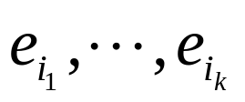
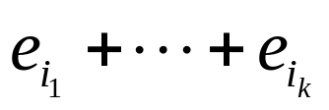
并且此表示是唯一的。若不然，令
e_{i}=α₁e₁+…+α_{n}e_{n}
其中至少有一个α_{j}≠0（j≠i），于是
0 = e_{i}e_{j} = α_{j}e_{j} = e_{j}
矛盾。
②设a是B中任一非极小元素。令所有≤a的极小元素（由引理1知，这是存在的）为
（1≤i₁<…<i_{k}≤n）
往证 a=
令 = b，显然b≤a。

Slide 28

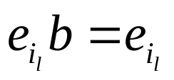
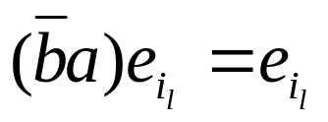
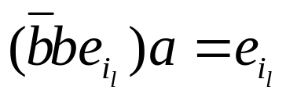
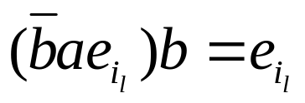
反证。若b<a，则 a≠0（否则，将推出a≤b），于是，由引理1知，必有极小元素
e_{j}≤ a，因为 a≤a，所以e_{j}≤a。因此，e_{j}必
是 中某一个。
设e_{j}= （1≤l≤k）。因为e_{j}= ≤ a，所以
而 ，故 ，即 ，
即 =0，矛盾.
故b = a，即a = 。

Slide 29
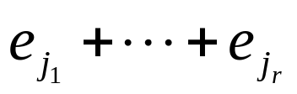


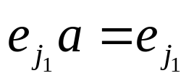
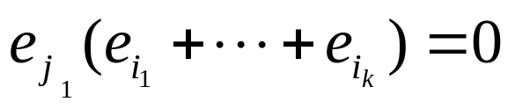
③ 唯一性。又设a = ，不妨设
≠ （对所有的p=1，…，k）。
于是 ，而 ，故
= 0
矛盾，所以a的线性表示是唯一的。
证毕。
推论1 若（B，·，+，ˉ，0，1）是布尔代数，其基底e₁，…，e_{n}，则e₁+e₂+…+e_{n}=1。
推论2 有限布尔代数的基底是唯一的。

Slide 30
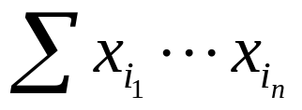



定义. 设（B，·，+，ˉ，0，1）是布尔代
数。s₁，…，s_{r}是B中一组元素。设S是关于
s₁，…，s_{r}的所有多项式的集合：
其中1≤i_{p}≤r(1≤p≤n), 或为 ,或为 。
不难证明：（S，·，+，ˉ，0，1）是布尔代数。
称此布尔代数为由{s₁，…，s_{r}}生成的布尔代数。

Slide 31
例. （S₃₀，·，+，¯，1，30）
由{2，6}生成的布尔代数是
（S₃₀，·，+，¯，1，30）
由{1，30}生成的布尔代数是
（{1，30}，·，+，¯，1，30）
由{2}生成的布尔代数是
（{1，2，15，30}，·，+，¯，1，30）。

Slide 32
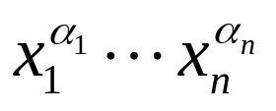
定义. 设X₁，…，X_{n}是一组文字，于是文字串
称为关于X₁，…，X_{n}的一个极小项，
其中α_{i} 或为0, 或为1，i=1,…,n。
定义.如果关于s₁，…，s_{n}的一个多项式中的每一
个乘积项，都是一个关于s₁，…，s_{n}的极小项，
则称此多项式为一个关于s₁，…，s_{n}的多项范式。
定义. 布尔代数B中一组元素A₁，…，A_{n}称为互
相独立的，如果关于它们所有极小项都不为0。

Slide 33
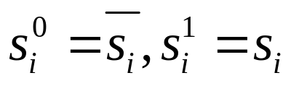
设s₁，…，s_{n}为布尔代数B中一组元素，若
规定 ，i=1，…，n。
则关于s₁，…，s_{n}的每一个极小项，都有
一个由0，1（布尔代数B中的0，1）组成的n
元值组，代入该极小项，使其等于1。将此n
元值组看做n位二进数，令为p，于是将该极
小项可记为m_{p}。

Slide 34
例. （S₃₀，·，+，¯，1，30）中关于2，6的所
有极小项为：
2⁰·6⁰=15·5=5， 2⁰·6¹=15·6=3，
2¹·6⁰=2·5=1， 2¹·6¹=2·6=2。
（S₃₀，·，+，¯，1，30）中2，6不相互独立，因
为2¹·6⁰为最小元1。
例. （S₂₁₀，·，+，¯，1，210）中6和10相互独
立，因为关于它们的所有极小项为2,3,5,7,都不是
最小元1。由{6,10}可生成（S₂₁₀，·，+，¯，1，
210），且S₂₁₀中任意元素都可唯一地表为关于6，10的多项范式。

Slide 35
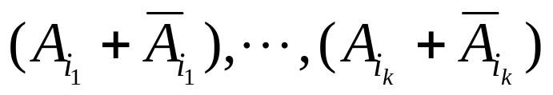
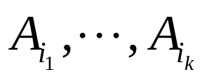
定理7.5.4 设B是布尔代数，A₁，…，A_{n}是其中一
组互相独立的元素。设A是由{A₁，…，A_{n}}生成
的布尔代数，于是对于A中任意元素a，都可唯一
地表成一个关于A₁，…，A_{n}的多项范式。
证明：显然，关于A₁，…，A_{n}的任意两个不同的
极小项m_{i}，m_{j}（i≠j），必有m_{i}m_{j}=0。
首先，由生成的定义知，A中任意元素a都可表为
关于A₁，…，A_{n}的多项式，对于多项式中任一个
不是极小项的p，用p乘以 ，
其中， 是P中缺少的A₁，…，A_{n}中的
元素，然后用分配律展开即得极小项，如此处理，可见a可表为关于A₁，…，A_{n}的多项范式。

Slide 36
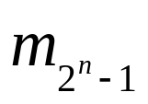
根据不同极小项相乘为0可很容易地证明：
a表成的多项范式是唯一的。 证毕。
推论 设B是布尔代数，A是由互相独立元素
{A₁，…，A_{n}} 生成的布尔代数，于是关于
A₁，…，A_{n}的2^{n}个极小项m₀，…， 是布尔
代数A的基底。
定理7.5.5 设A是由互相独立的元素{ A₁，…，
A_{n} }生成的布尔代数，于是A中所有极小元素就
是关于A₁，…，A_{n}的所有极小项。

Slide 37
7.5.3 布尔代数的同态与同构
定义. 设（B，·，+，ˉ，0，1）和
（S，∧，∨， ┐，α，β）是两个布尔代数，B到S的映射ƒ，称为两个布尔代数间的同态映射，如果对任意a，b∈B，有
ƒ（a·b）= ƒ（a） ∧ ƒ（b）
ƒ（a+b）= ƒ（a）∨ ƒ（b）
ƒ（ ）=┐ƒ（a）
ƒ（0）= α ，ƒ（1）=β
显然ƒ（B）是S的子代数。称布尔代数ƒ（B）是
布尔代数B的同态象。如果B到S上的同态映射ƒ
是一对一映射，则称ƒ为同构映射，也称B与S同
构。

Slide 38
引理2 设ƒ是布尔代数（B，·，+，ˉ，0，1）
到布尔代数（S，∧，∨， ┐，α，β）的一个
映射。如果对任意a，b∈B，都有
ƒ（a·b）= ƒ（a）∧ƒ（b）
ƒ（ ）=┐ƒ（a）
则ƒ是B到S的同态映射。

Slide 39
引理3 设ƒ是布尔代数（B，·，+，ˉ，0，1）到布尔代数（S，∧，∨， ┐，α，β）的一个映射，如果对任意a，b∈B，都有
ƒ（a·b）= ƒ（a）∧ƒ（b）
ƒ（a+b）= ƒ（a）∨ƒ（b）
则（ƒ（B），∧，∨，┐，ƒ（0），ƒ（1））
是一个布尔代数，且ƒ是B到ƒ（B）的同态映射。
其中┐是关于ƒ（0），ƒ（1）的余运算。

Slide 40
引理4 设（B，·，+，ˉ，0，1）和
（S，∧，∨， ┐，α，β）是两个布尔代数。ƒ是B到S上的映射（即ƒ（B）=S）。如果对任意a，b∈B，都有
ƒ（a·b）=ƒ（a）∧ƒ（b）
ƒ（a+b）=ƒ（a）∨ƒ（b）
则ƒ是B到S上的同态映射。

Slide 41

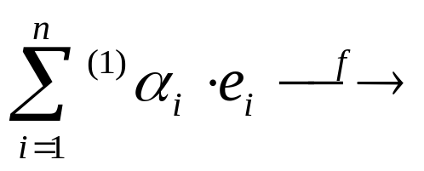
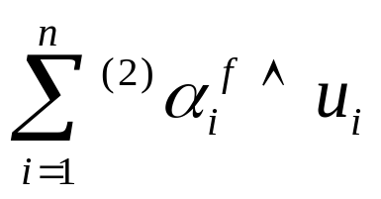
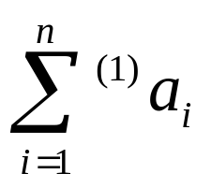
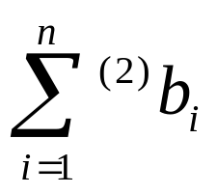
定理7.5.6 如果两个有限布尔代数的维数相同，则这两个代数同构。
证明：设布尔代数（B，·，+，ˉ，0，1）和（S，∧，∨， ┐，α，β）都是n维的，其基底分别为e₁，…，e_{n}和u₁，…，u_{n}。
作B到S的映射ƒ如下：
e_{i} u_{i} i=1，…，n。
其中：
是a₁+…+a_{n}的缩写；
是b₁∨…∨b_{n}的缩写；

Slide 42
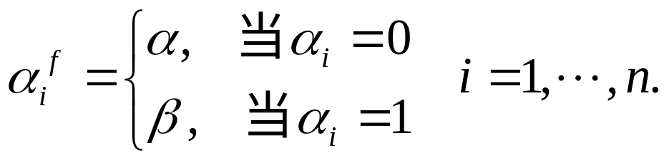
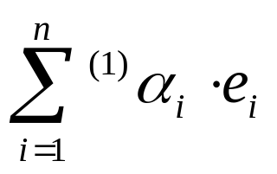
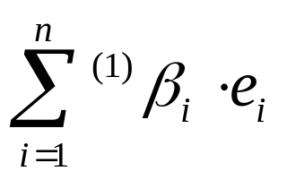
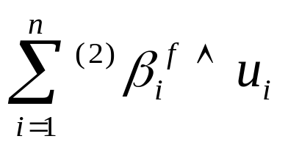
α_{i}=0或1；
由基底的性质，不难说明映射ƒ是B到S上的一对
一的映射，且ƒ（B）=S。
对任意a，b∈B，不妨设
a = b =
于是 ƒ（a）=
ƒ（b）=

Slide 43
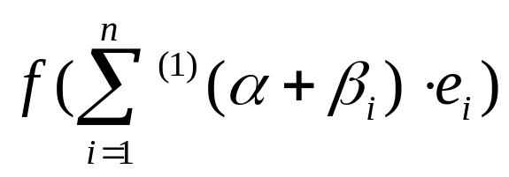
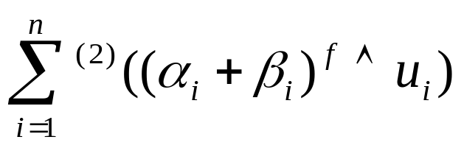
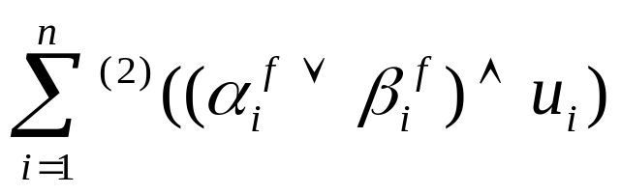
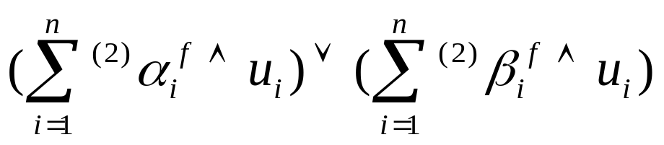
所以
ƒ（a+b）=
=
=
=
= ƒ（a）∨ƒ（b）
同理可证得：ƒ（a·b）=ƒ（a）∧ƒ（b）.
由引理4知，B与S同构。

Slide 44
定理7.5.7 任意n维布尔代数(B,·,+,ˉ,0,1)与开关
代数（B_{n}，·，+，ˉ，0_{n}，1_{n}）同构。
证明：因为（1，0，…，0），（0，1，0，…，
0），…，（0，…，0，1）n个向量是B_{n}的一
组基底，故B_{n}是n维的，由定理7.5.6知，B与B_{n}
同构。

Slide 45
定理7.5.8 （Stone定理）任意有限布尔代数
（B，·，+，ˉ，0，1）与某个集合S的幂集合
做成的布尔代数（ρ(S)，∩，∪，┐，φ，S）
同构。
证明： 设布尔代数B的基底为e₁，…，e_{n}。
令集合S={e₁，…，e_{n}}.
显然，布尔代数（ρ(S)，∩，∪，，φ，S）的
基底为{e₁}，{e₂}，…，{e_{n}}，故ρ（S ）是n维的，由定理7.5.6知，B与ρ（S ）同构。

Slide 46
格与布尔代数
1. 半序格、代数格；两个定义等价，转换方法
半序子格、代数子格
2. 格的性质：保序性、分配不等式、模不等式
3. 格的同态映射，同态映射一定是保序映射，同构映射的逆映射也是同构映射
4. 有界格、有余格、分配格、模格的定义和性质
5. 布尔代数、Huntington公理、子代数
6. 布尔代数的同态与同构

Slide 47
例 设f是（L，∧₁，∨₁）到（S，∧₂，∨₂）的格同态映射。考虑商集L/f={[a]|a∈L}，其中[a]={x|x∈L且f(x)=f(a)}。在L/f上规定运算∧和∨如下：对任意的[a]，[b]∈L/f，定义[a]∧[b]=[a∧₁b]，[a]∨[b]=[a∨₁b]。证明：
（1）∧和∨是L/f上的二元代数运算。
（2）（L/f，∧，∨）是一个代数格。
（3）令g：[a]→f(a)，[a]∈L/f，则g是L/f到f(L)的格同构映射。

Slide 48
证明：（1）任取x，y∈L，规定x≅y 当且仅当 f(x)=f(y)。显然，是L上的等价关系，其等价类集合就是L/f。
由∧和∨的定义，运算封闭性显然。
对任意的a₁，a₂，b₁，b₂∈L，若[a₁]=[a₂]，[b₁]=[b₂]，往证[a₁]∧[b₁]= [a₂]∧[b₂]。
即运算∧的定义与等价类的代表选取无关，它确实是L/f上的二元代数运算。

Slide 49
对任意的a₁，a₂，b₁，b₂∈L，若[a₁]=[a₂]，[b₁]=[b₂]，往证[a₁]∧[b₁]= [a₂]∧[b₂]。
由[a₁]=[a₂]，[b₁]=[b₂]，知
f(a₁)=f(a₂)，f(b₁)=f(b₂)。
又因f是同态映射，所以
f(a₁∧₁b₁) = f(a₁)∧₂f(b₁) = f(a₂)∧₂f(b₂) = f(a₂∧₁b₂)。
因此，[a₁∧₁b₁]=[a₂∧₁b₂]。
再由∧的定义[a]∧[b]=[a∧₁b]，得[a₁]∧[b₁]= [a₂]∧[b₂]。
同理可证[a₁]∨[b₁]=[a₂]∨[b₂]。
这说明运算∧和∨与等价类的代表选取无关，它们确实是L/f上的二元代数运算。

Slide 50
(2) 根据∧₁，∨₁具有交换律、结合律、吸收律，不难验证∧和∨也具有这些性质。从而，（L/f，∧，∨）是一个代数格。
例如，任取a，b∈L，则
[a]∧[b]=[a∧₁b]=[b∧₁a]=[b]∧[a]，
[a]∨[b]=[a∨₁b]=[b∨₁a]=[b]∨[a]。
故∧，∨满足交换律。

Slide 51
(3) 首先证明（f(L)，∧₂，∨₂）是（S，∧₂，∨₂）的子格。
任取a’,b’∈f(L)，存在a，b∈L，使得a’=f(a),b’=f(b)。于是，由f是同态映射，得
a’∧₂b’=f(a)∧₂f(b)= f(a∧₁b)∈f(L)，
a’∨₂b’=f(a)∨₂f(b)= f(a∨₁b)∈f(L)，
因此，（f(L)，∧₂，∨₂）是（S，∧₂，∨₂）的子格。

Slide 52
再证明g是L/f到f(L)的1-1映射。
任取[a]，[b]∈L/f，有
[a]=[b] 当且仅当 f(a)=f(b)，
故g是L/f到f(L)的映射且是单射，又，显然g是L/f到f(L)的满射，因而为1-1映射。

Slide 53
最后证明g是L/f到f(L)的同态映射。
任取[a]，[b]∈L/f，有
g([a]∧[b])=g([a∧₁b])=f(a∧₁b)=f(a)∧₂ f(b)= g([a])∧₂ g([b])，
g([a]∨[b])=g([a∨₁b])=f(a∨₁b)=f(a)∨₂ f(b)= g([a]) ∨₂ g([b])。
综上，g是L/f到f(L)的格同构映射。

Slide 54
例 设f是布尔代数（L，∧₁，∨₁，’，0，1）到（S，∧₂，∨₂，ˉ，α ，β）的同态映射。考虑商集L/f={[a]|a∈L}，其中[a]={x|x∈L且f(x)=f(a)}。在L/f上规定运算∧，∨和┐如下：对任意的[a]，[b]∈L/f，定义
[a]∧[b]=[a∧₁b]，[a]∨[b]=[a∨₁b]， ┐[a]=[a’]。
证明：（L/f，∧，∨，┐，[0]，[1]）是一个布尔代数，并且L/f同构于f(L)。

Slide 55
证明: (1) 往证（L/f，∧，∨）是一个代数格。f是布尔代数（L，∧₁，∨₁，’，0，1）到（S，∧₂，∨₂，ˉ， α ，β）的同态映射，当然也是（L，∧₁，∨₁）到（S，∧₂，∨₂）的同态映射，由上一道题知，L/f是一个等价类集合，∧和∨是L/f上的二元代数运算，且（L/f，∧，∨）是一个代数格。

Slide 56
(2) 往证（L/f，∧，∨）是分配格
任取[a]，[b]，[c]∈L/f，有
[a]∧([b]∨[c]) = [a∧₁(b∨₁c)]
= [(a∧₁b)∨₁(a∧₁c)] =([a]∧[b])∨([a]∧[c])。
类似可证，
[a]∨([b]∧[c])= ([a]∨[b])∧([a]∨[c])。
所以，（L/f，∧，∨）是一个分配格。

Slide 57
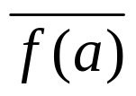
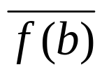
（3）往证（L/f，∧，∨， ┐，[0]，[1]）是有余格。因为，对任意的[a]∈L/f，有
[a]∨[0]=[a∨₁0]=[a]，[a]∧[1]=[a∧₁1]= [a]，
所以，[0]和[1]分别是L/f的最小元和最大元。
又，对任意的[a]，[b]∈L/f，若[a]=[b]，则f(a)=f(b)。于是，
f(a’) = = = f(b’)，
故有[a’]=[b’]，即┐[a]= ┐[b]。
这说明运算┐与等价类[a]的代表a的选取无关，从而┐确定是L/f上的一元运算。

Slide 58
对于任意的[a]∈L/f，有
[a]∨(┐[a])=[a]∨[a’]=[a∨₁a’]=[1]，
[a]∧(┐[a])=[a]∧[a’]=[a∧₁a’]=[0]，
故， ┐[a]是[a]的余元素， ┐是L/f上的余运算。
综上，（L/f，∧，∨， ┐，[0]，[1]）是一个布尔代数。

Slide 59

(4) 往证（f(L)，∧₂，∨₂，ˉ， α ，β）是（S，∧₂，∨₂，ˉ， α ，β）的子代数。任取a∈L，因为f是同态映射，必有
f(1)=f(a∨₁a’)=f(a)∨₂f(a’)=β，
f(0)=f(a∧₁a’)=f(a)∧₂f(a’)= α ，
因此， α ，β∈f(L)。又任取x,y∈f(L)，则存在a,b∈L，使得x=f(a),y=f(b)。于是
x∨₂y= f(a)∨₂f(b)=f(a∨₁b)∈f(L)，
x∧₂y= f(a)∧₂f(b)=f(a∧₁b)∈f(L)，
= =f(a’)∈f(L)，
因此，f(L)关于运算∧₂，∨₂和ˉ都是封闭的。故（f(L)，∧₂，∨₂，ˉ， α，β）是（S，∧₂，∨₂，ˉ， α，β）的子代数。

Slide 60
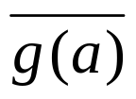
（5）定义g：[a]→f(a)，[a]∈L/f，则由上例知，g是L/f到f(L)的1-1映射，且对任意的[a]，[b]∈L/f，有
g([a]∧[b]) = g([a])∧₂g([b])，
g([a]∨[b]) = g([a])∨₂g([b])，
又，g(┐[a]) = g([a’]) = f(a’) = = ，
故，g是布尔代数（L/f，∧，∨， ┐，[0]，[1]）到（f(L)，∧₂，∨₂，ˉ， α ，β）的同构映射，从而，L/f同构于f(L)。

